Slide 1
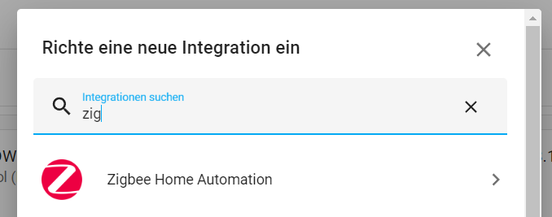
ZigBee Geräte in HomeAssistant
ZigBee Home Automation
Direkt integriert ➔ einfach
Nicht optimal anpassbar
Nicht alle Geräte werden unterstützt
Zigbee2Mqtt
Etwas mehr Konfigurationsaufwand
Beste Geräteunterstützung
Gute Dokumentation
Phoscon, deCONZ
Eigenes AddOn für Conbee II

Slide 2
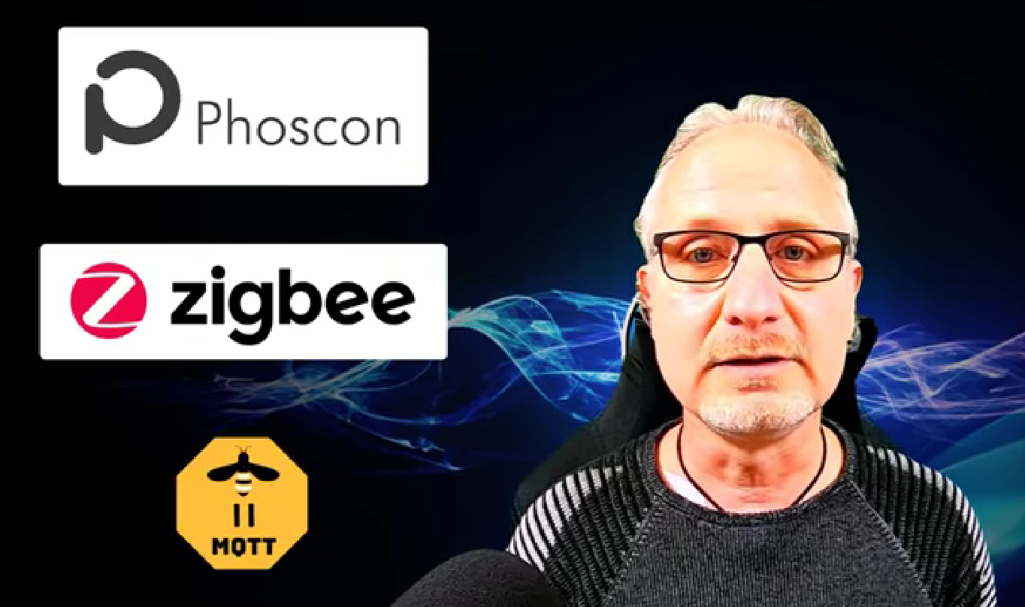
Vergleich
https://www.youtube.com/watch?v=RWzzNe5gm5s&ab_channel=SmartHomeJunkie

Slide 3
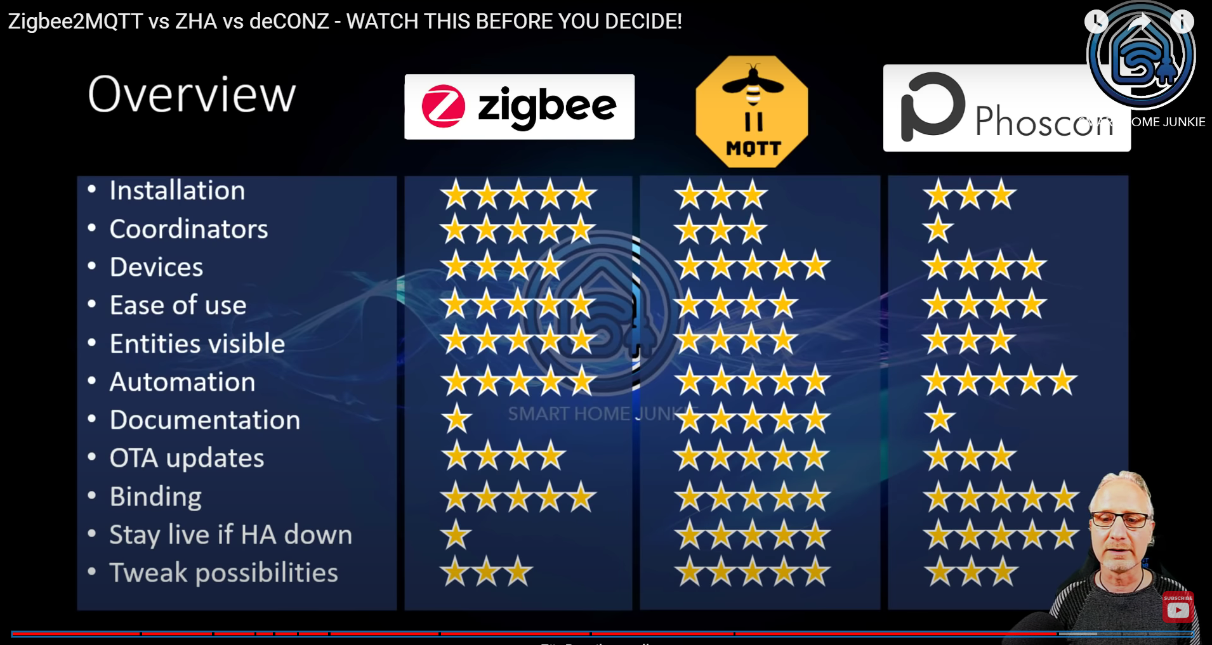
Ergebnis

Slide 4
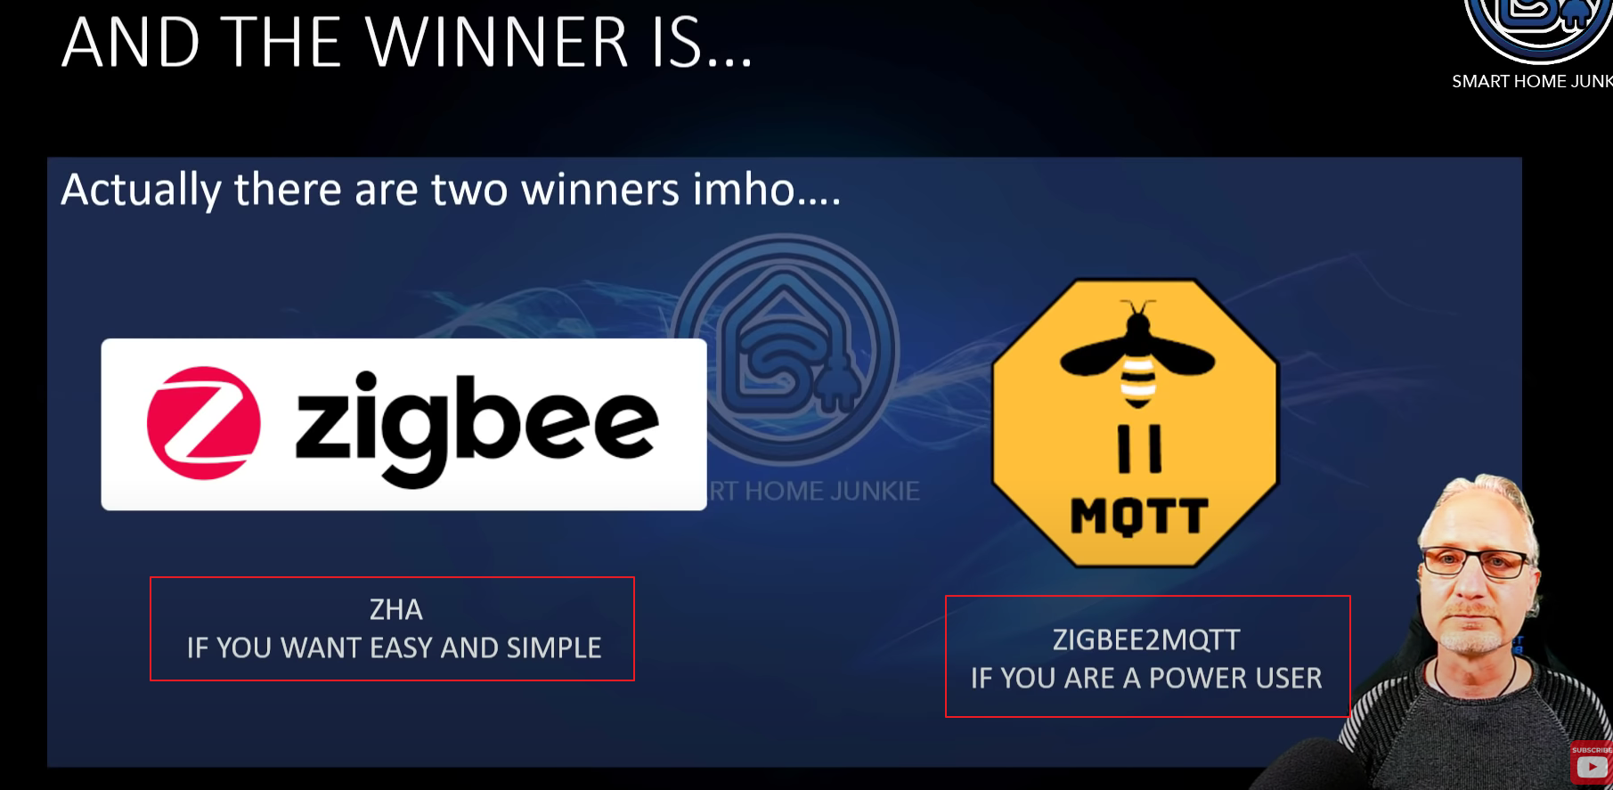
Winner

Slide 5
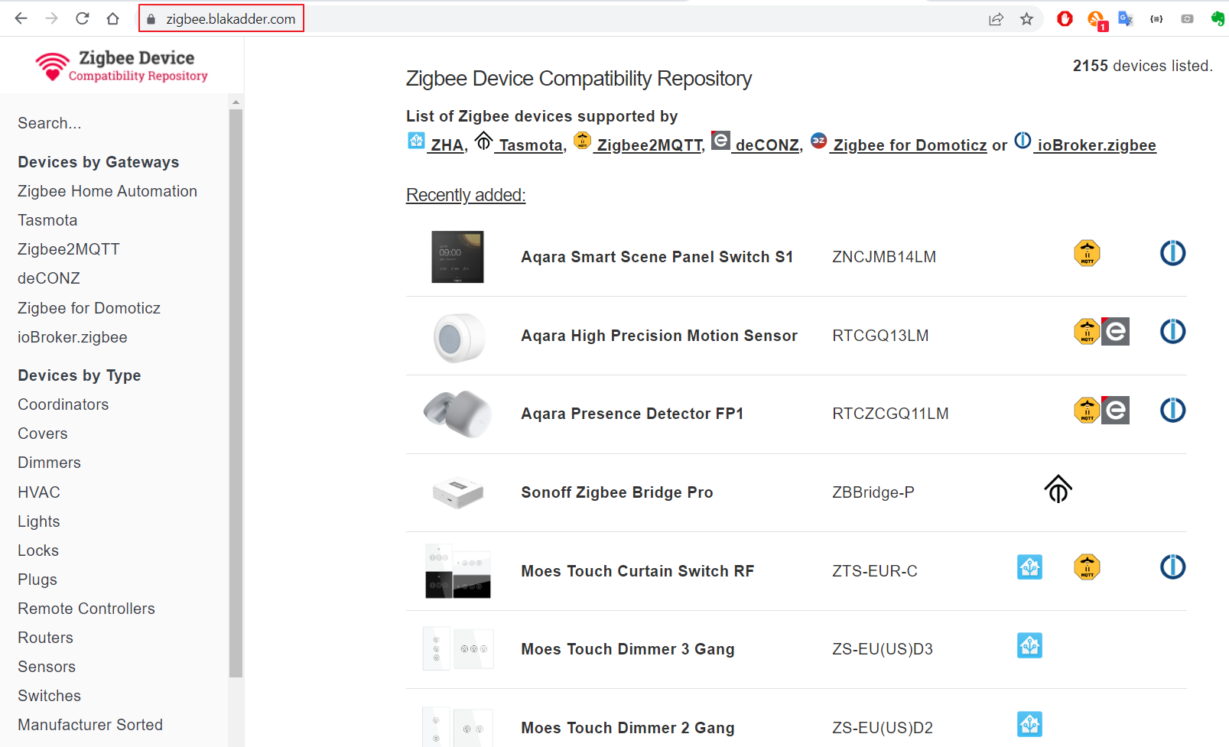
Geräteübersicht - https://zigbee.blakadder.com/

Slide 6
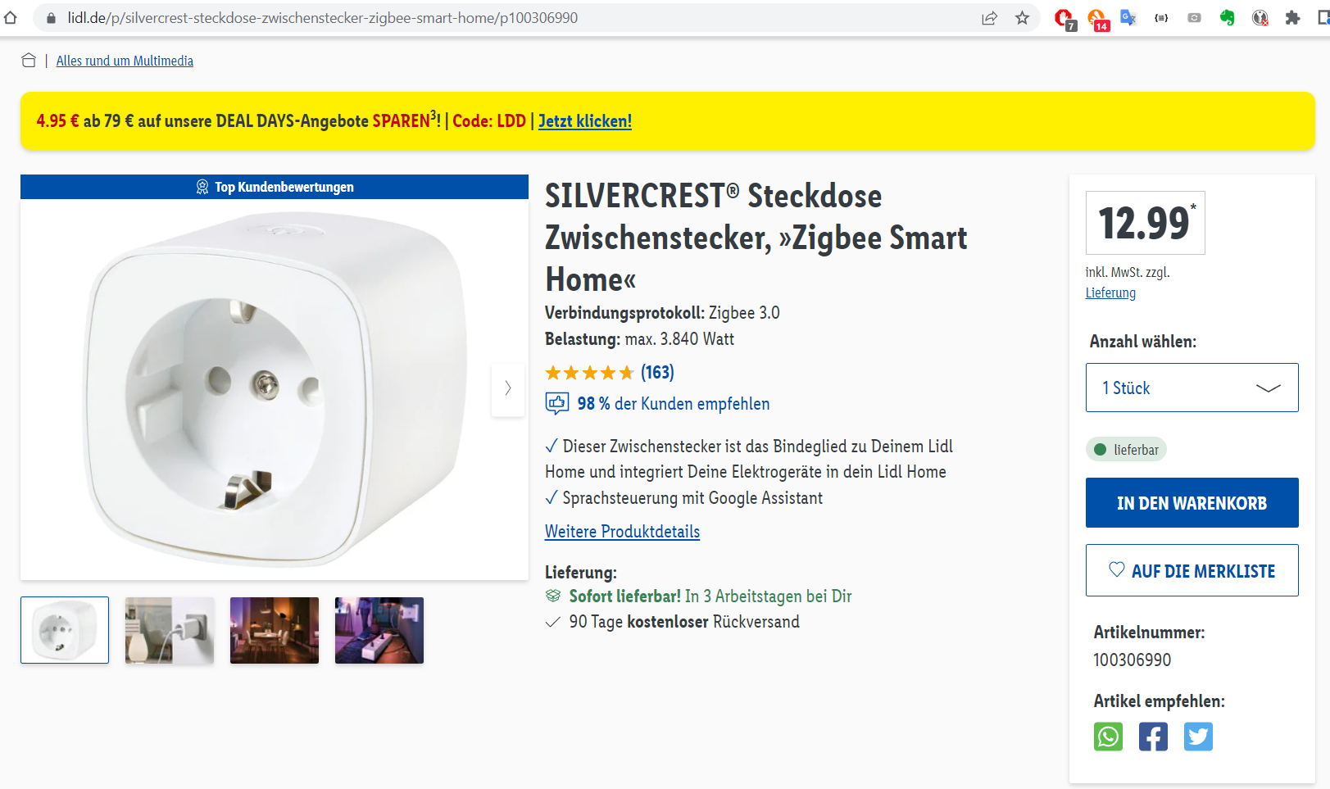
Lidl-geräte gibt es zum Nachkaufen

Slide 7
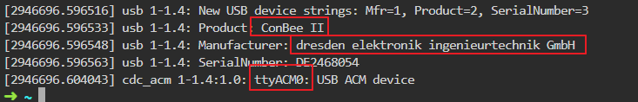
ZigBee Stick installieren
https://www.youtube.com/watch?v=z7d0OQjSiOI&ab_channel=SmartHomeJunkie
Terminal öffnen
ls /dev/tty*
/dev/ttyACM0
dmesg

Slide 8
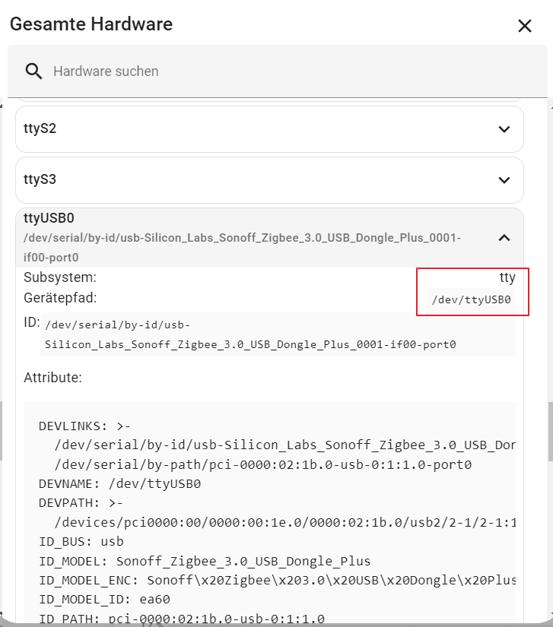
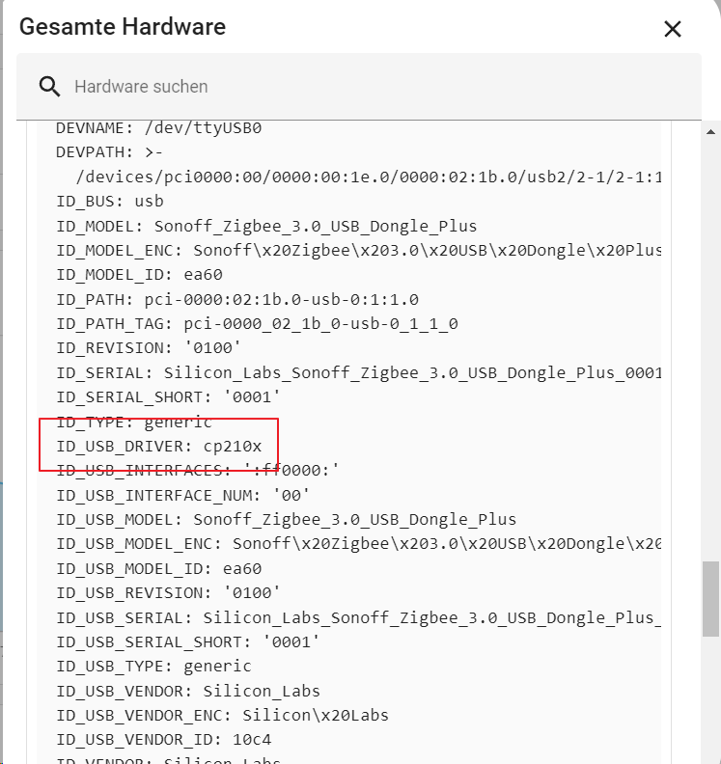
Hardware wird von HA erkannt
Dongle-P wenn 63mm und cp210
Dongle-E wenn 53mm

Slide 9
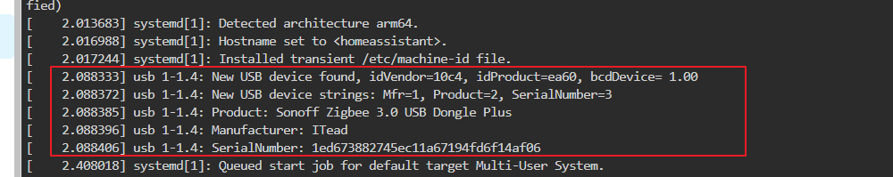
Sonoff-Stick

Slide 10
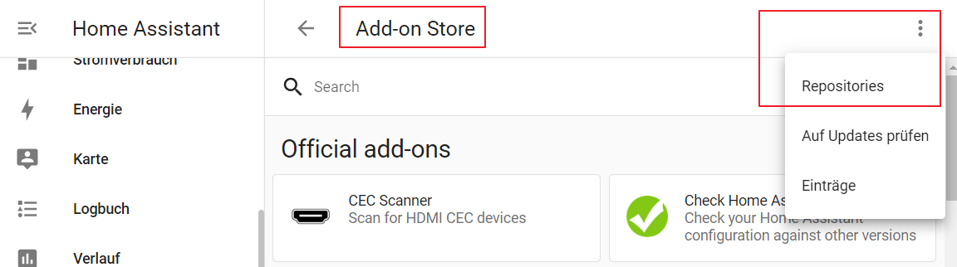
Zigbee2Mqtt
https://github.com/zigbee2mqtt/hassio-zigbee2mqtt#installation
Mosquitto installieren
Benutzer zigbee mit Kennwort anlegen
Im AddonStore Zigbee2Mqtt händisch installieren

Slide 11
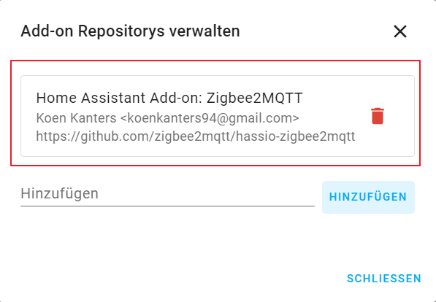
Repository installieren
https://github.com/zigbee2mqtt/hassio-zigbee2mqtt
Im Fehlerfall HA neu starten

Slide 12
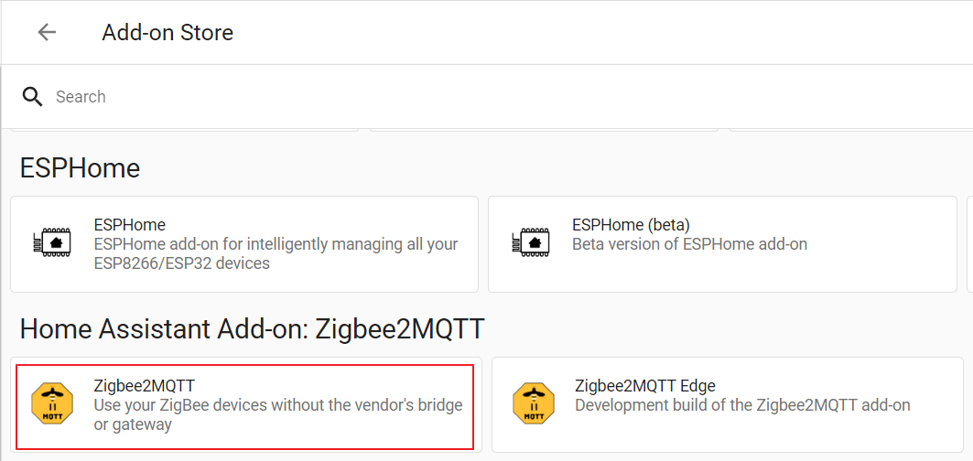
Als Addon verfügbar

Slide 13
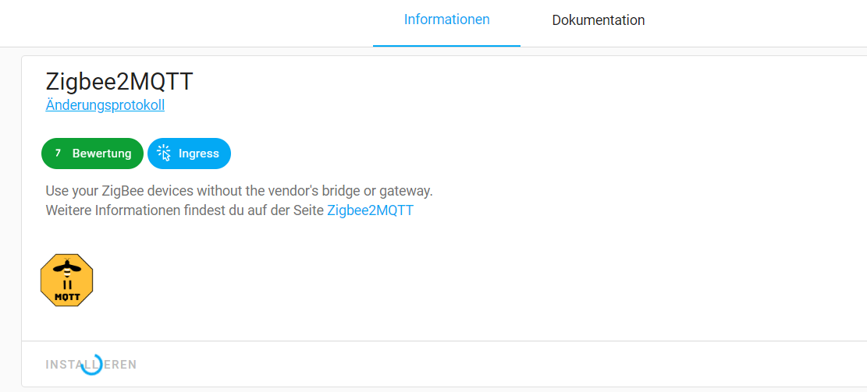
Installation

Slide 14
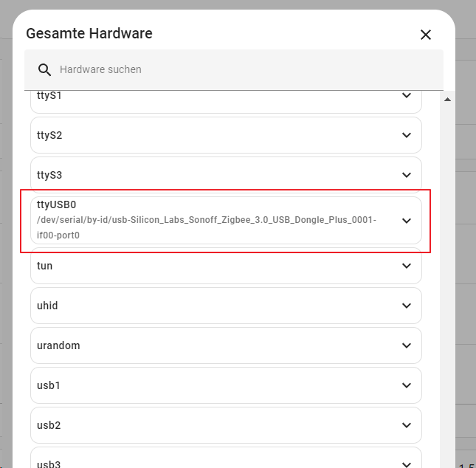
USB-Stick suchen
Einstellungen ➔ System ➔ Hardware
Gesamte Hardware

Slide 15
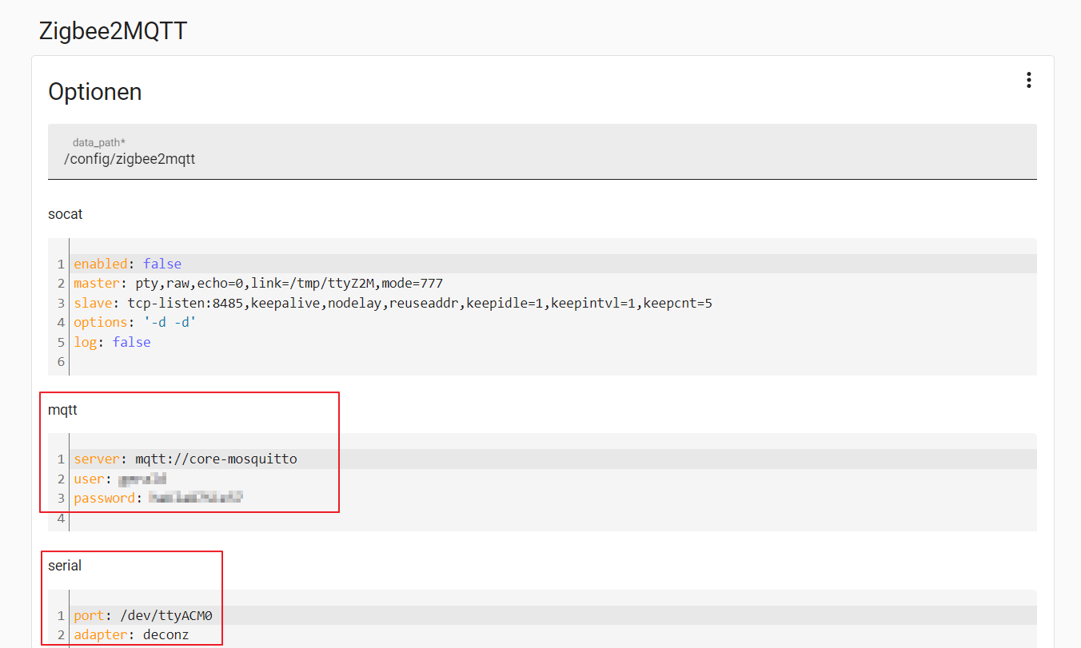
Konfiguration Dresden-Electronics

Slide 16
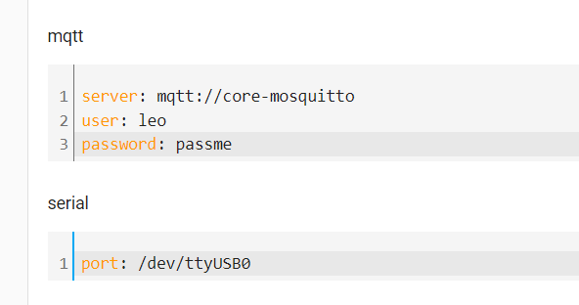
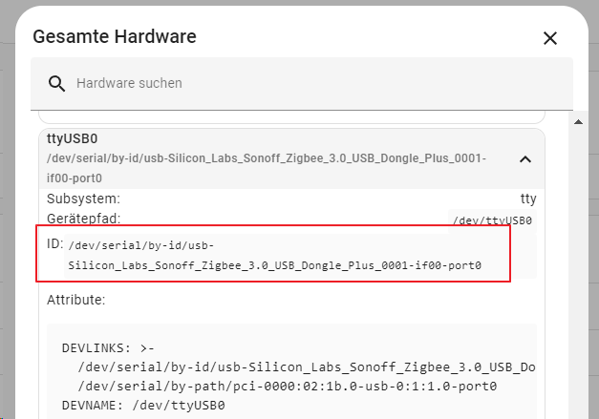
Konfiguration Sonoff-Stick
Oder ID verwenden

Slide 17
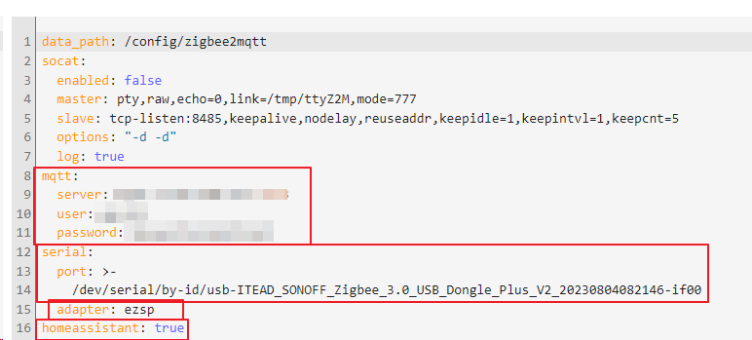
Config als yaml

Slide 18
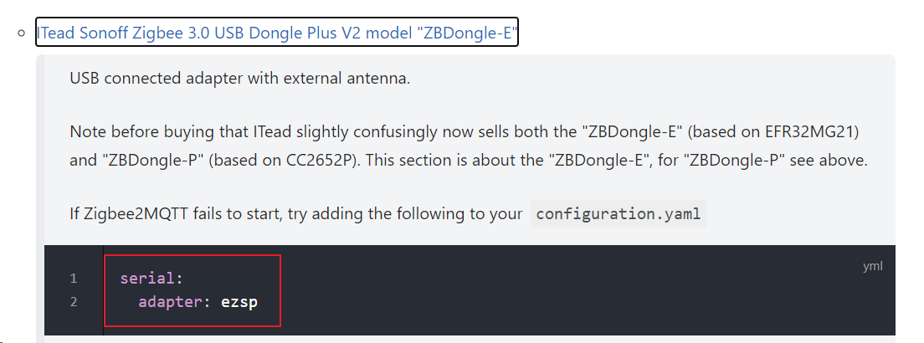
Wenn Dongle-E nicht startet
https://www.zigbee2mqtt.io/guide/adapters/#experimental

Slide 19
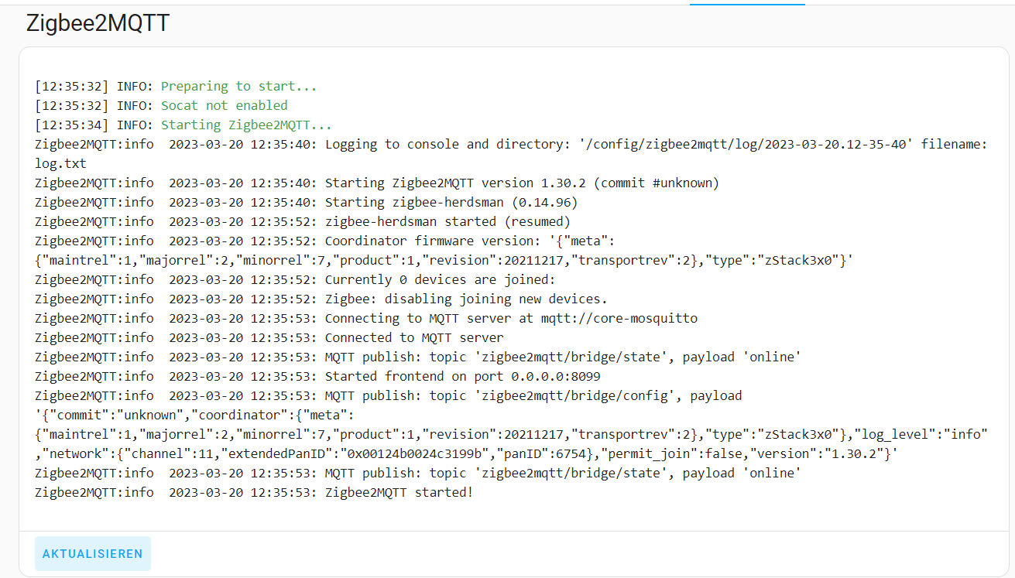
Laut Protokoll ok

Slide 20
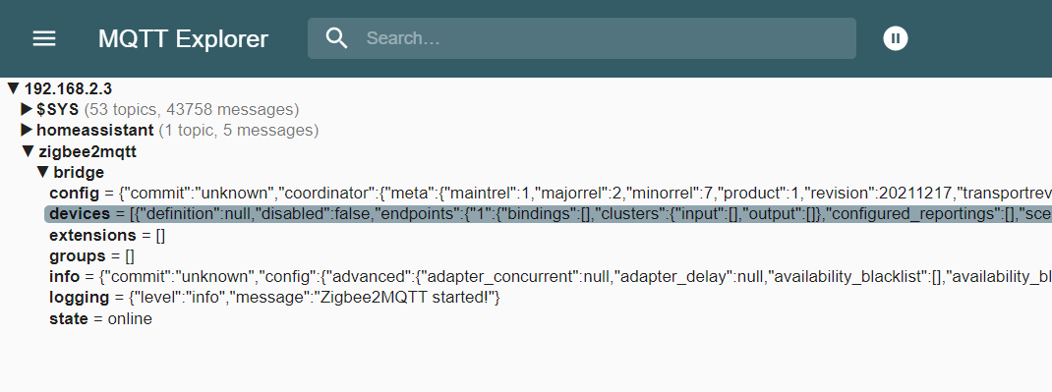
Verbindung mit MqttExplorer prüfen
Passt auch

Slide 21
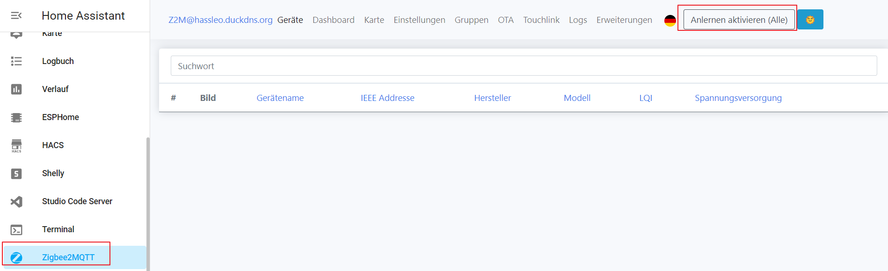
Error 502 ➔ restart HA
Bereit zum Anlernen

Slide 22
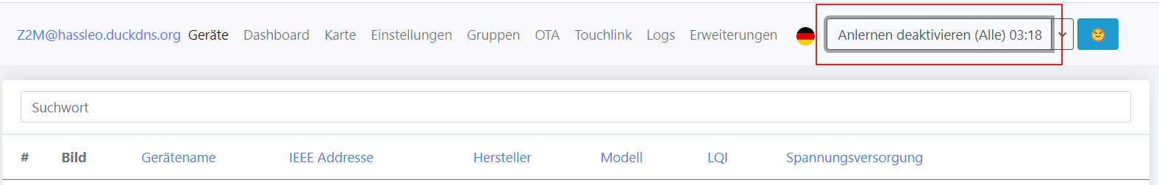
Anlernen
Wenn Zeit nicht läuft ➔ kein Anlernmodus aktiv
Stick über Kabel anschließen
Zeit lassen, bis die Kommunikation abgeschlossen ist

Slide 23
ZigBee-Devices
Lidl-Plug
https://www.zigbee2mqtt.io/devices/HG06337.html

Slide 24
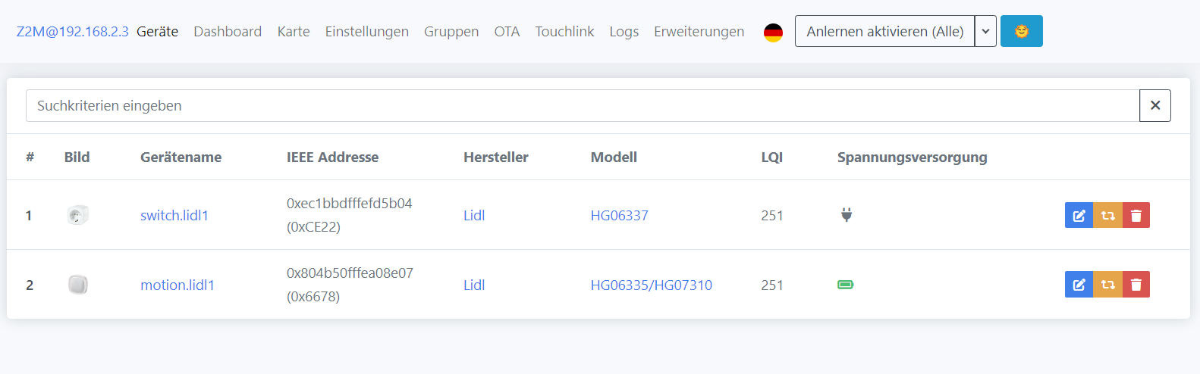
Geräteübersicht
Umbenennen möglich

Slide 25
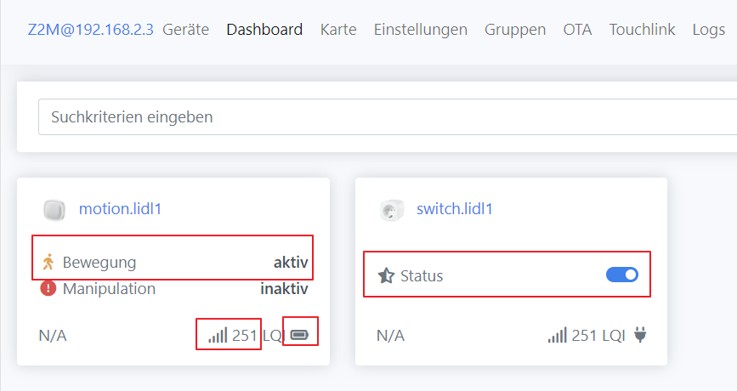
ZigBee Dashboard

Slide 26
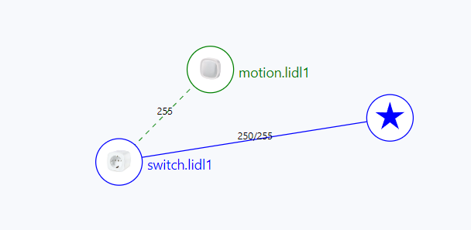
Karte
Geräte am Stromnetz fungieren als Router
Meshnetzwerk

Slide 27
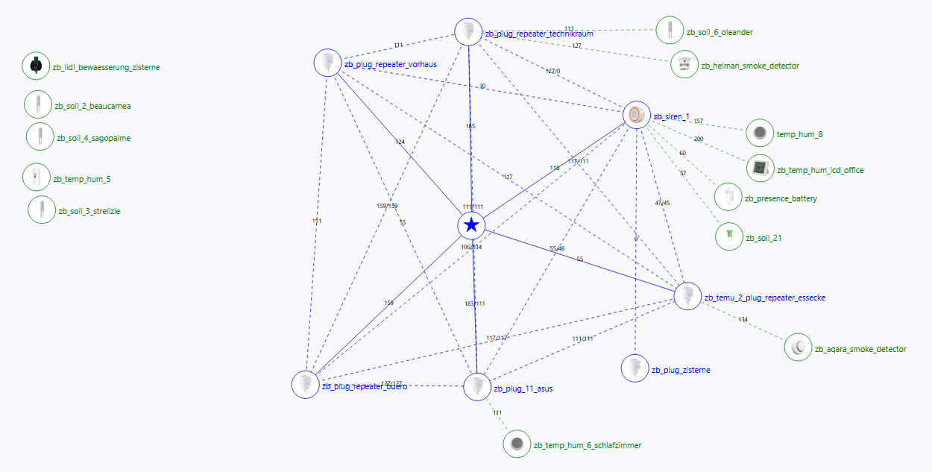
Aktuelle Karte Leonding

Slide 28
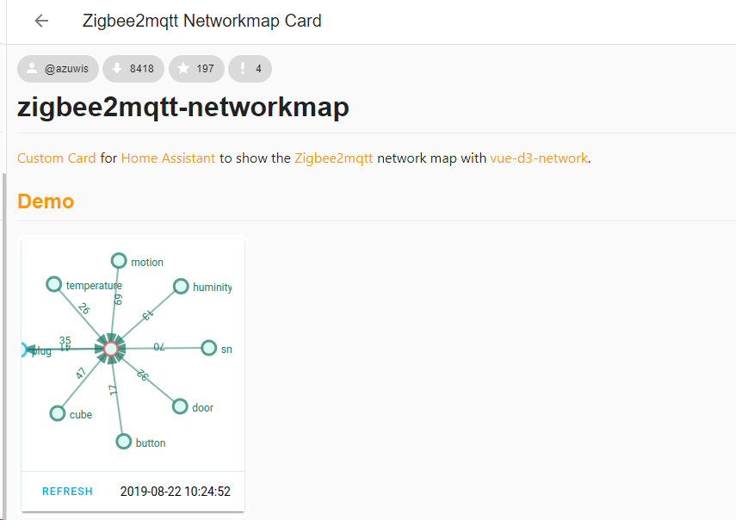
HACS-Integration networkmap
Networkmap in Dashboard anzeigen
https://hassleo.duckdns.org/hacs/repository/201292040

Slide 29
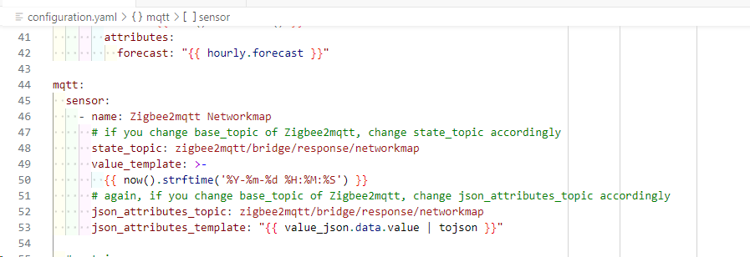
configuration.yaml
Notes:
mqtt:
sensor:
- name: Zigbee2mqtt Networkmap
# if you change base_topic of Zigbee2mqtt, change state_topic accordingly
state_topic: zigbee2mqtt/bridge/response/networkmap
value_template: >-
{{ now().strftime('%Y-%m-%d %H:%M:%S') }}
# again, if you change base_topic of Zigbee2mqtt, change json_attributes_topic accordingly
json_attributes_topic: zigbee2mqtt/bridge/response/networkmap
json_attributes_template: "{{ value_json.data.value | tojson }}"

Slide 30
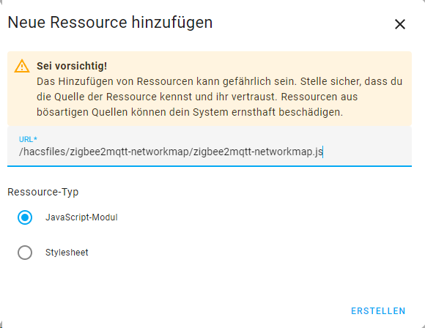
Settings-Dashboard …
Notes:
/hacsfiles/zigbee2mqtt-networkmap/zigbee2mqtt-networkmap.js

Slide 31
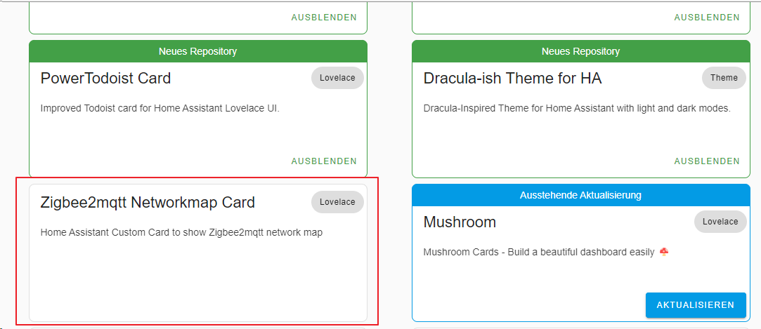
HACS - Frontend

Slide 32
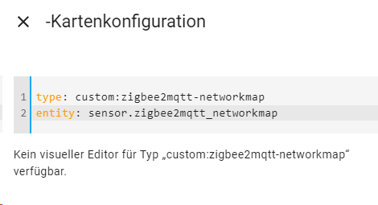
Manuell Karte hinzufügen

Slide 33
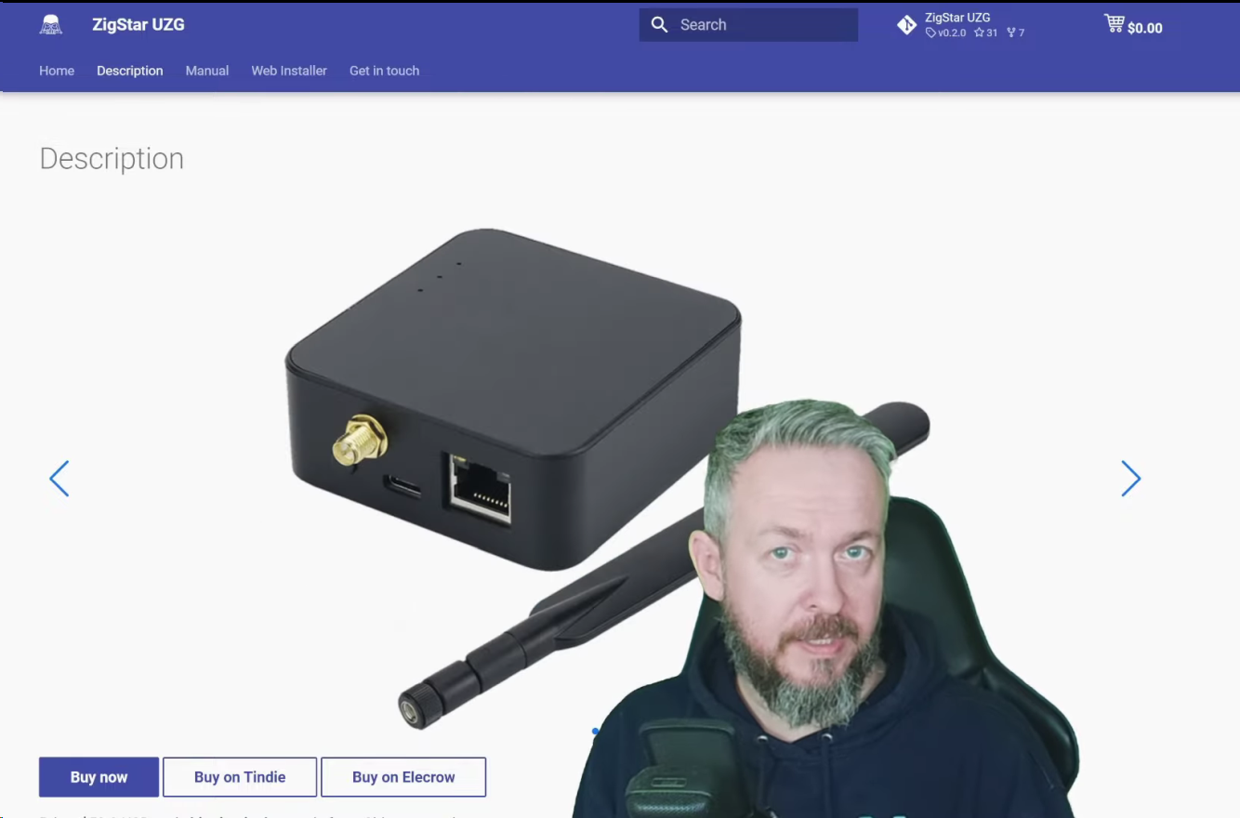
Alternative zu Sticks
Eigene Zigbee-Coordinator-Geräte
Einbindung über Ethernet oder WiFi
Bessere Platzierung im Haus
Sowohl für Zigbee2Mqtt als auch ZHA
Preis ca. 50€
Notes:
https://www.youtube.com/watch?v=oRNvplBPBYA&ab_channel=BeardedTinker

Slide 36

Gutes Video
https://www.youtube.com/watch?v=BrtlBMjpnbA&ab_channel=simon42

